Slide 1
OceanBase internals
2011.6
TaoBao-CoreSystem-Storage
qushan

Slide 2
Agenda
存储需求
架构概览
主要流程
系统特性
数据模型
应用接口
应用案例
未来展望

Slide 3
海量数据的挑战
2010部分运营数据
注册会员：3.7亿，来访人群峰值6000万
日PV：超过20亿
在线商品数：8亿
每分钟销售商品：4.8万
交易额：单日超10亿，光棍节 19.5亿
淘宝商品库、评价库、交易订单库、用户库、店铺库…
今后几年信息量还将增长几倍到几十倍
分库分表也不一定总是奏效
数据来源：http://www.alibuybuy.com/posts/52702.html

Slide 4
现有存储方案对照
Bigtable
HBase
万亿记录(十PB)
数据规模
Megastore
Dynamo
Cassandra
OceanBase
千亿记录(百TB)
十亿记录(TB)
RDBMS
千万记录(百GB)
事务与数据一致性
最终一致
单行事务
跨行跨表事务
NoSQL系统
数据容量大、可扩展性好、容错能力强
没有跨行跨表事务、数据一致性弱
Notes:
http://baike.baidu.com/view/2677528.htm

Slide 5
OceanBase
海量数据存储特点的进一步分析
数据量大但修改量较小，一亿次更新 * 100B = 10G
区分最新修改的数据和老数据？
OceanBase = RDBMS + 云存储
增量数据(增删改)：单机之内存+SSD
基准数据：静态B+树，多机
数据 = 基准数据+增量数据
事务：集中化写事务+分布式读事务

Slide 6
Agenda
存储需求
架构概览
主要流程
系统特性
数据模型
应用接口
应用案例
未来展望

Slide 7
系统逻辑架构
query
MergeServer(s)
query
ChunkServer(s)
heartbeat,
report tablets,
get schema
migrate,
merge tablet
query
root table
App(client)
RootServer
(Master)
HA
RootServer
(Slave)
merge
query
freeze ,
drop memtable
update
UpdateServer
(Master)
HA
UpdateServer
(Slave)
control
data

Slide 8

系统物理架构
RootServer/ UpdateServer
(主)
RootServer/ UpdateServer
(备)
App(Client)
ChunkServer/MergeServer
ChunkServer/MergeServer
ChunkServer/MergeServer
ChunkServer/MergeServer

Slide 9
角色描述
主控服务器RootServer：主+备
Schema
B+树Root
Root Table管理
机器管理
动态数据服务器UpdateServer：主+备
数据更新
定期或按需转储
动态数据查询
静态数据服务器ChunkServer：多台
静态数据查询
定期或按需合并
查询合并服务器MergeServer：多台
数据查询,合并,join

Slide 10
Agenda
存储需求
架构概览
主要流程
系统特性
数据模型
应用接口
应用案例
未来展望

Slide 11
查询流程
UpdateServer
6.动态数据查询
7.动态数据结果
App(client)
1.数据查询请求
MergeServer
4.静态数据查询
ChunkServer
8.数据结果返回
5.静态数据结果
2.CS定位请求
3.CS位置信息
RootServer

Slide 12
事务流程
UpdateSlave
commitlog
6.写操作日志
7.同步操作日志
App(client)
1.事务请求
UpdateServer
4.静态数据查询
ChunkServer
8.事务执行结果
5.静态数据结果
2.CS定位请求
3.CS位置信息
RootServer

Slide 13
定期合并流程
9.drop 内存冻结表
8.生成新的roottable
1.发起合并流程
冻结当前内存表
RootServer
UpdateServer
冻结当前内存表
写日志,同步到slave
2.冻结内存表版本号
7.汇报新的tablet
3.对所有存活的
CS发起合并请求
5.内存冻结表数据返回
4.查询内存冻结表数据
ChunkServer
6.合并生成新的tablet

Slide 14
渐进合并流程
8.更新roottable
RootServer
UpdateServer
2.汇报当前冻结
表的版本
7.汇报新的tablet
3.在心跳中返回
当前冻结表的版本
1.按需冻结内存表
转储到SSD磁盘
4.查询冻结表数据
5.冻结表数据返回
ChunkServer
Disk(SSD)
6.合并生成新的tablet

Slide 15
Agenda
存储需求
架构概览
主要流程
系统特性
数据模型
应用接口
应用案例
未来展望

Slide 16
扩展性
ChunkServer
数据按key range 划分
增加CS线性扩展存储和扩展能力
UpdateServer
一主多备
一主写 多备读
MergeServer
每个MergeServer功能对等
增加MS线性扩展处理能力

Slide 17
可靠性
RootServer
双机热备,HA
租约机制，主备实时切换
短时间宕机对服务无影响
UpdateServer
一主多备
写操作日志,强同步到备机
租约机制，主备实时切换
MergeServer
多个MS同时服务
单台或是多台MS宕机不影响功能
ChunkServer
Tablet多备份+即时复制

Slide 18
负载平衡 & 读写分离
自动负载均衡
RootServer总体协调
负载均衡因素：内存，磁盘等资源占用，读写负载等；
数据迁移：迁移过程不影响对外服务
读写分离
ChunkServer只读，简化设计并提高读性能
UpdateServer采用copy-on-write数据结构，写不影响读
Oceanbase系统读和写基本不干扰

Slide 19
数据一致性
强一致 vs 弱一致 vs 最终一致
UPS数据写入强一致
commit log & lease
同步写入commit log 到slave
定期向slave发放lease
事务支持
集中式写事务
分布式读事务
if 原子操作支持

Slide 20
commit log
UpdateServer
(master)
UpdateServer
(slave)
Update response
Page link
Replay commit log
4
Waiting slave
4’
3
Sync/Async
Write commit log
2
Write commit log
1
Update request
Modify Page(COW)

Slide 21
数据同步与容灾
数据多副本
Tablet每份存放在三个不同的ChunkServer
Tablet副本数量不足即时复制
机房容灾
本地机房实时同步
跨机房数据备份
异地机房准实时同步

Slide 22
其它特性
其它特性
在线修改schema
没有随机写，SSD友好
内置数据压缩，减少机器数量和网络数据流量
在线(不停机)系统版本升级

Slide 23
性能考量
新增的记录
1,000TPS，1KB/条1MB/s，3.6GB/hr
1千万条/天，1KB/条10GB/天
记录的修改
10,000TPS，100B/条1MB/s，3.6GB/hr
1亿条/天，100B/条10GB/天
Commit log
Group commit
查询请求：100,000QPS，100B/条10MB/s
SSD
多网卡、万兆网卡

Slide 24
UpdateServer性能
UpdateServer性能
2 * E5520 @ 2.27HZ, 24G, 千兆网卡
待优化点
优化网络框架内存分配：优化后 QPS > 10W
减少任务队列导致的上下文切换：优化后 QPS > 20W
结论：UPS不是性能瓶颈
Size(byte) | 20 | 100 | 1024 | 2048
QPS | 78000 | 76000 | 70000 | 55000
Context Switch | 26W | 25W | 21W | 13W

Slide 25
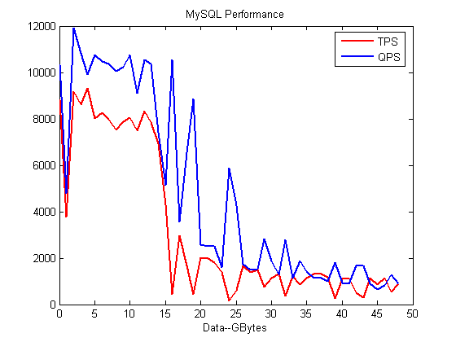
性能对比
MySQL

Slide 26
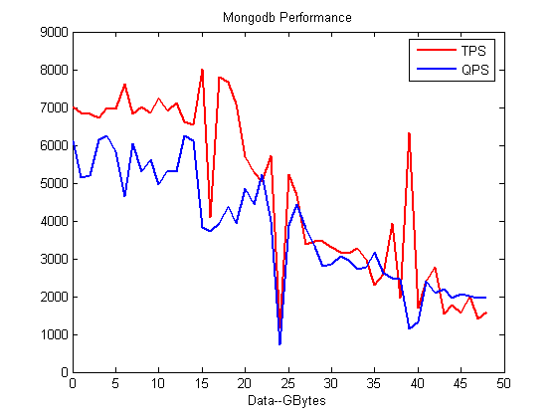
性能对比
MongoDB
26

Slide 27
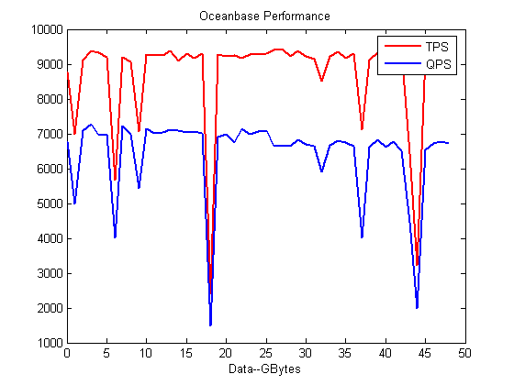
性能对比
Ocean Base
27

Slide 28
Agenda
存储需求
架构概览
主要流程
系统特性
数据模型
应用接口
应用案例
未来展望

Slide 29
数据模型
Root
Tablet
Tablet
Tablet
Tablet

Slide 30
基准数据和增量数据
Oceanbase数据结构
增量数据：单机B+树
基准数据：分布式B+树
新的基准数据 = 老的基准数据 + 增量数据
基线数据
(Chunkserver)
增量数据
(Updateserver)

Slide 31
数据分布
增量数据
（B+树）
数据分片
（元数据）
Rootserver
Updateserver
Chunkserver 1
Chunkserver 2
Chunkserver 3
Chunkserver 4

Slide 32
SSTable format
data block 1
block header
row 1
data block 2
…
…
row n
internal index
data block n
block index
bloom filter
table(cg) schema
sstable trailer
trailer offset

Slide 33
Column Group
data block 1
data block 2
column group 1
data block 3
data block 4
…
column group 2
data block n
…
column group 1
schema
table(cg) schema
column group 2
schema
…

Slide 34
Agenda
存储需求
架构概览
主要流程
系统特性
数据模型
应用接口
应用案例
未来展望

Slide 35
Schema
[app_name]
name=collect
max_table_id=1003
app info
[u_collect_item_id]
table_id=1001
table_type=1
column_info=1,2,item_name,varchar,20
rowkey_split=0
rowkey_max_length=9
max_column_id=3
column_group=1,2,{item_name,item_value}
column_group=2,1,{price}
table info
[collect_info]
table_id=1002
table_type=2
column_info=1,2,item_name,varchar,20
join=rowkey[8,16]%u_collect_item_id:item_name
$item_name,item_price$new_price

Slide 36
应用接口
OceanBase client api
get
scan
update
SQL
select
update/insert
where
order by
group
like
…

Slide 37
Agenda
存储需求
架构概览
主要流程
系统特性
数据模型
应用接口
应用案例
未来展望

Slide 38
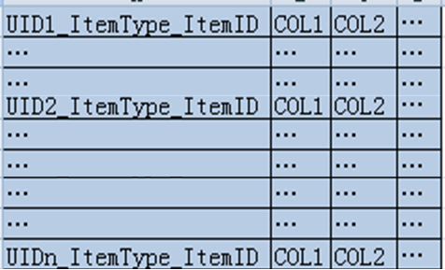
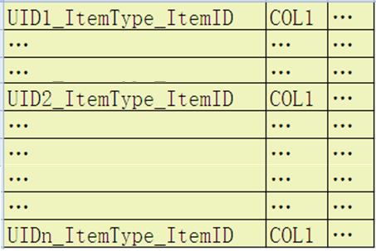
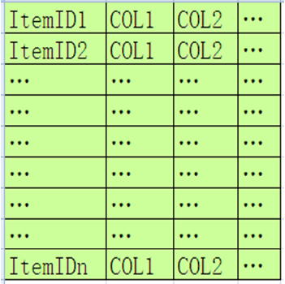
应用案例:收藏夹
静态collect_info表: 冗余收藏条目的属性
静态collect_item表: 商品/店铺表
动态collect_info/collect_item: 收藏信息/条目的增删改

Slide 39
应用案例:收藏夹
收藏夹展示功能：
从collect_info静态表中读出指定userid的收藏信息
从collect_info动态表中读出修改的收藏信息与静态信息合并
从collect_item动态表中读出对应item的修改信息并join
排序、分页并返回客户端
实现性能：
冗余收藏item信息到collect_info表：~1TB(压缩前)/500GB(压缩后)
步骤①~④的平均响应时间<30ms

Slide 40
收藏夹性能
收藏夹性能
数据膨胀：冗余收藏item信息到收藏info表：~1.6TB(压缩前)/800GB(压缩后)
平均响应时间<50ms
Mysql 16 * 2减少为Oceanbase 12 + 2

Slide 41
Agenda
存储需求
架构概览
主要流程
系统特性
数据模型
应用接口
应用案例
未来展望

Slide 42
Future
异地容灾
性能优化
渐进合并
索引,复杂条件查询
增量dump
MapReduce
TPC-E测试
代码开源
……

Slide 43
谢谢
Q & A

